Slide 1
Portfolios
Présentation

Slide 2

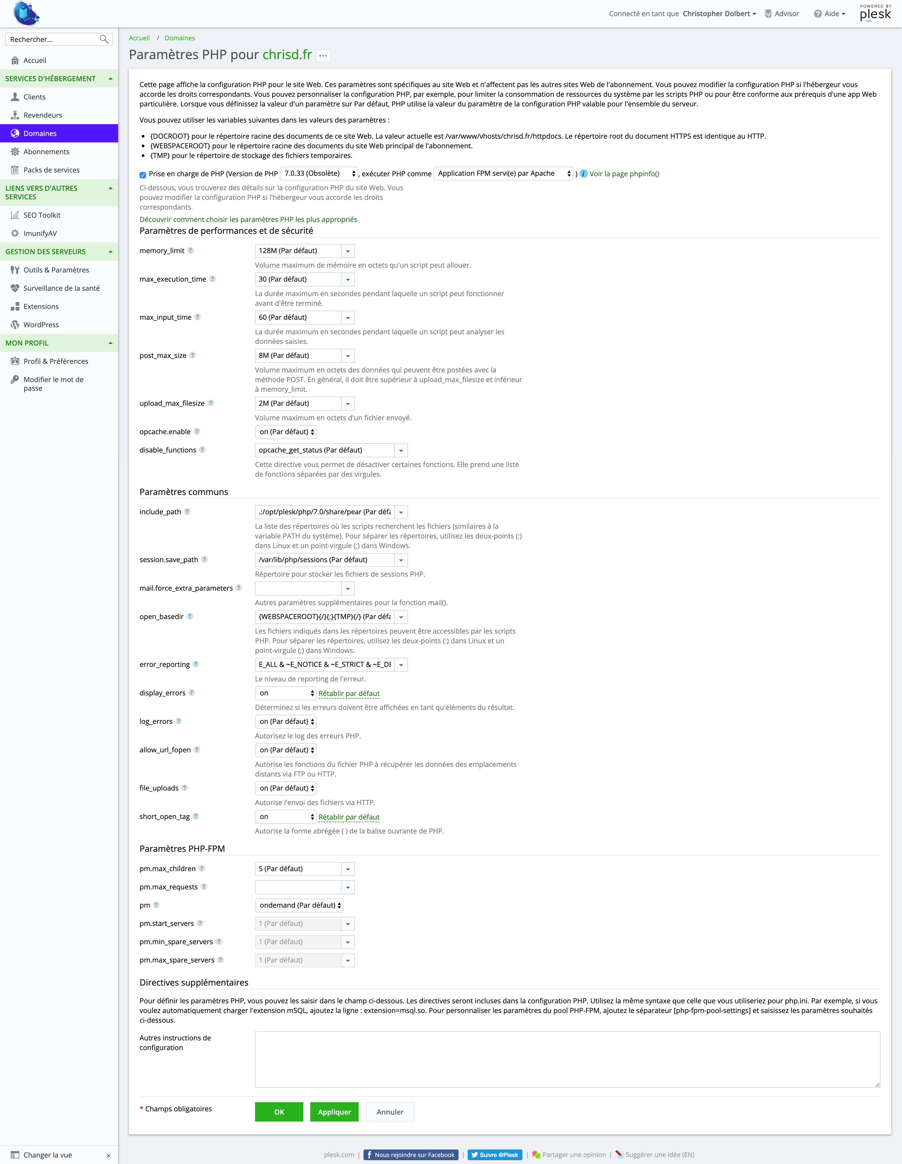
Configurations Serveur

Slide 3

Version de PHP

Slide 4

Version SQL

Slide 5
Suite logique (chrisd.fr)
blocs (contient les éléments de l’index)
css (contient les feuilles de style)
images (contient les fichiers médiatisés)
js (contient les feuilles style)
php (contient les fonctionnalités)
plugins (contient les différents plugins)

Slide 6
Suite logique (hadil.chrisd.fr)
assets (contient les feuilles style)
Blocs (contient les éléments de l’index)
Images (contient les fichiers médiatisés)
php (contient les fonctionnalités)
plugins (contient les différents plugins)

Slide 7
Templates utilisées
Les templates de hadil.chrisd.fr et chrisd.fr sont des templates provenant du fournisseur ThemeForest
La template utilisée pour admin.chrisd.fr est une template créée nativement en Material

Slide 8
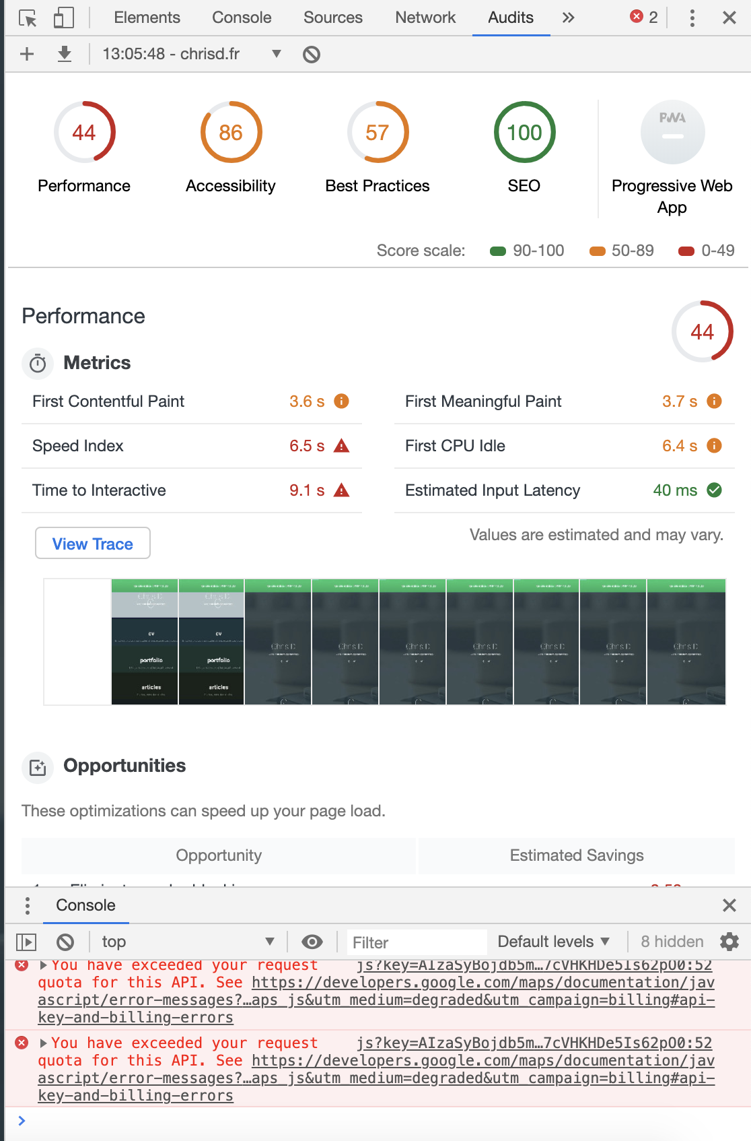
Audits (chrisd.fr)

Slide 9
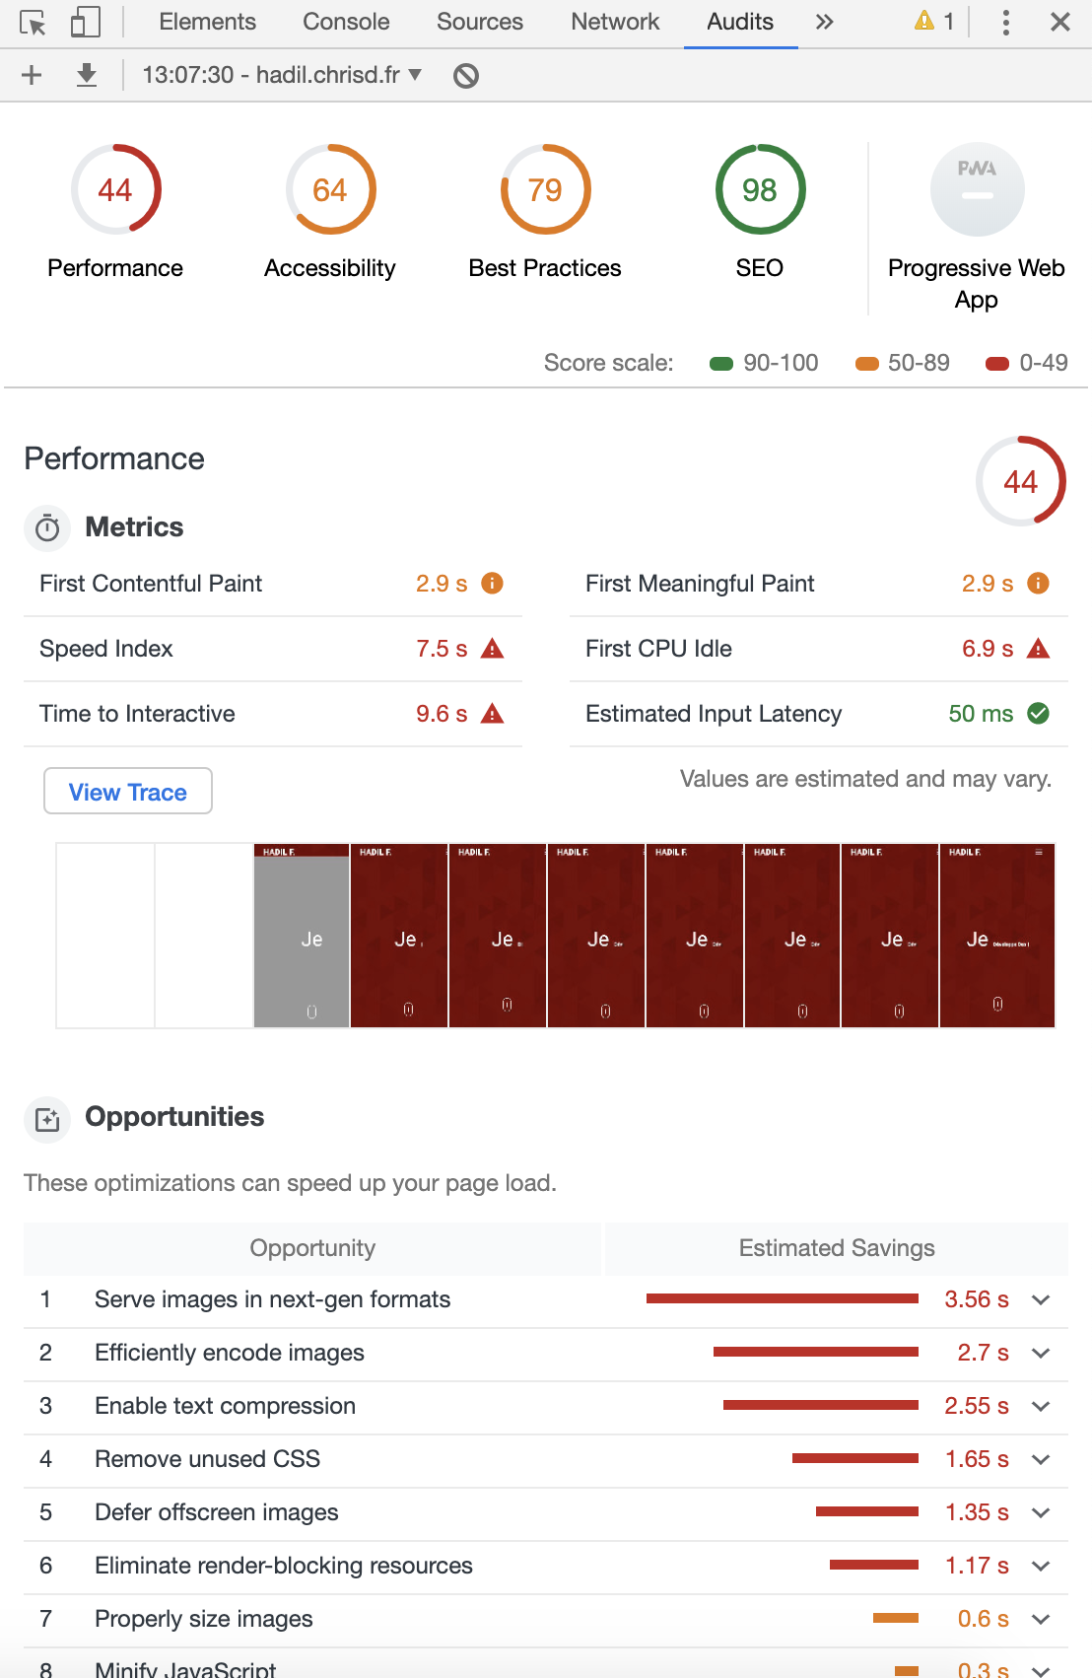
Audits (hadil.chrisd.fr)

Slide 10
Plugins Utilisés
Chrisd.fr : SweetAlert2 (pour les alertes)
Hadil.chrisd.fr : SweetAlert2 (pour les alertes)
Admin.chrisd.fr : SweetAlert2, CKEDITOR

